Slide 1

Lĩnh vực Phát triển thẩm mỹ
Đề tài: VĐTN “Ba em là bộ đội hành quân”
Lứa tuổi : 4 -5 tuổi

Slide 2
- Đàm thoại:
+ Trong tranh là ai?
+ Chú bộ đội hải quân làm việc ở đâu?
+ Các chú đang làm gì?
+ Công việc của chú có gian khổ không?

Slide 3
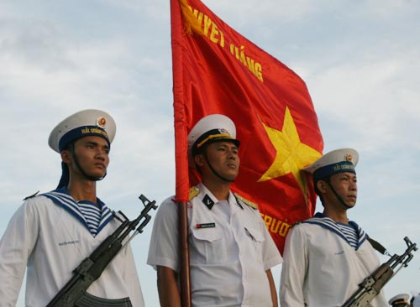

Slide 4
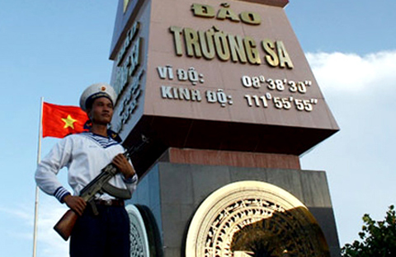

Slide 5
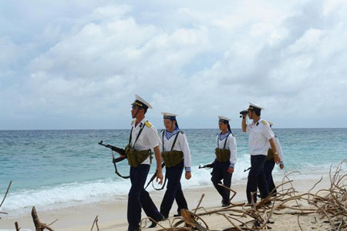

Slide 6
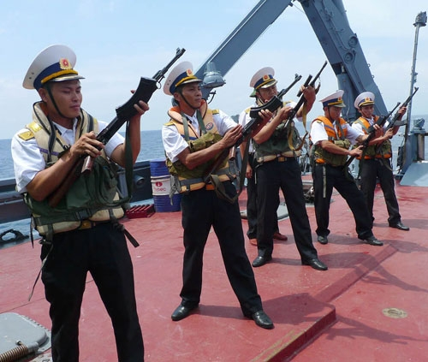

Slide 7
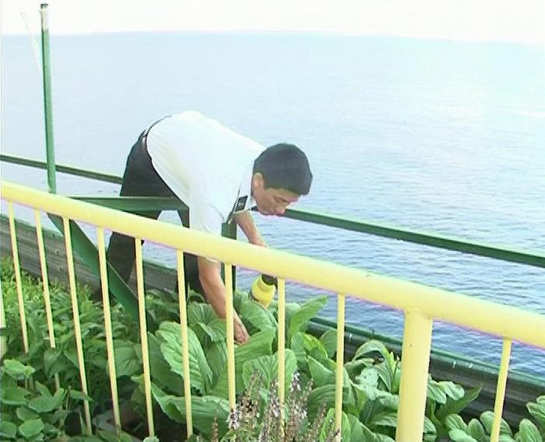

Slide 8


TRÒ CHƠI:
Ô SỐ BÍ MẬT

Slide 9
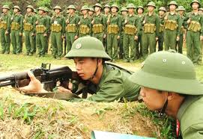
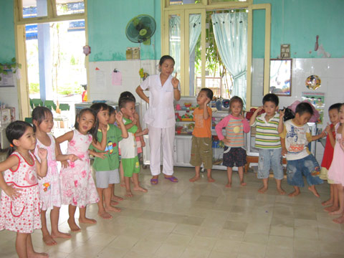
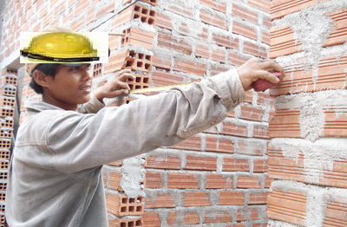
2
3
4
5

